Slide 1

유헬스기초프로그래밍1
HALLYM UNIVERSITY
2017년 4월 5일
컴퓨터공학과
20125117
김인규

Slide 2
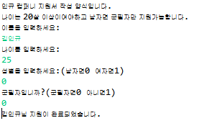
/*
* 아르바이트원을 모집하려고한다.
* 간단한 인적사항을 받아 모집 조건과 같은지 판단하여라
* 모집조건과 하나라도 다를시에는 지원불가라고 통보하고 지원이 가능하면 지원해서 감사하다고 전달하여라
*/

Slide 3


목차
문자열
length
substring
Equals
반복문
While
Do while
For
Break continue
실습

Slide 4
#단어
1.문자열
자바에서 문자열(string)은 문자들의 모임이다. 예를 들어서 문자열 “Hello”는 H, e, l, l, o 등의 5개의 유니코드 문자로 구성되어 있다.
String 클래스가 제공된다.
‘H’
‘e’
‘l’
‘l’
‘o’

Slide 5
#길이
1.문자열 A.Length
import java.util.*;
public class test0 {
public static void main(String[] args) {
Scanner input = new Scanner(System.in);
System.out.println("문자열을 입력하세요:");
String in = input.nextLine();
System.out.println(in+"의 길이는"+in.length()+"입니다");
}
}

Slide 6
#몇개만
1.문자열 B.SubString
import java.util.*;
public class test0 {
public static void main(String[] args) {
Scanner input = new Scanner(System.in);
System.out.println("문자열을 입력하세요:");
String in = input.nextLine();
System.out.println(in.substring(2,4));
}
}

Slide 7
#같아?
1.문자열 C.Equals
import java.util.*;
public class test0 {
public static void main(String[] args) {
Scanner input = new Scanner(System.in);
System.out.println("문자열1을 입력하세요:");
String in1 = input.nextLine();
System.out.println("문자열2를 입력하세요:");
String in2 = input.nextLine();
if(in1.equals(in2)){//대소문자 구분 없이 비교하려면
//in1.equalsIgnoreCase(in2) <- 다음과 같이 작성해야 한다.
System.out.println("같아");
}
else{
System.out.println("달라");
}
}
}

Slide 8
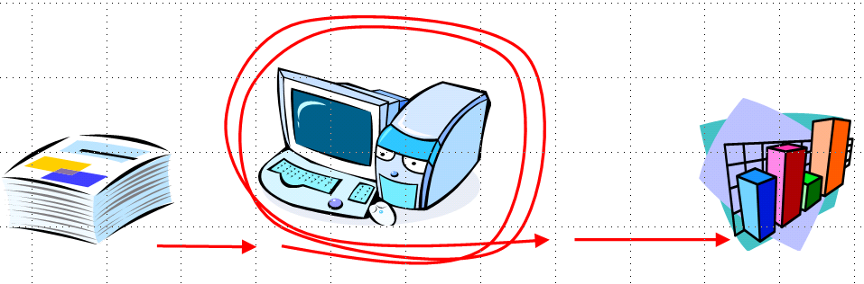
#반복
1.반복문
Q) 반복 구조는 왜 필요한가?
A) 같은 처리 과정을 되풀이하는 것이 필요하기 때문이다. 학생 30명의 평균 성적을 구하려면 같은 과정을 30번 반복하여야 한다.

Slide 9
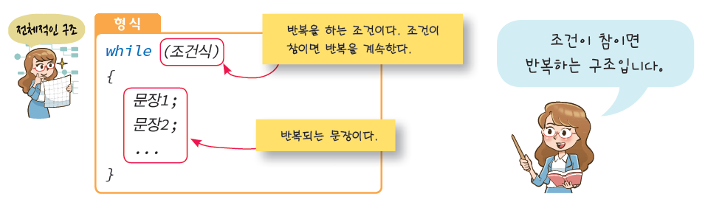
#반복
1.반복문 A.While

Slide 10
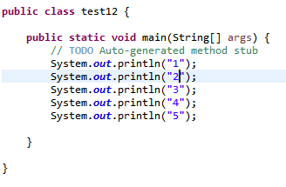
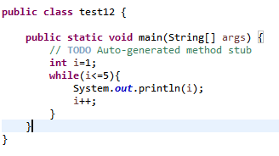
#노가다
1.반복문 A.While

Slide 11
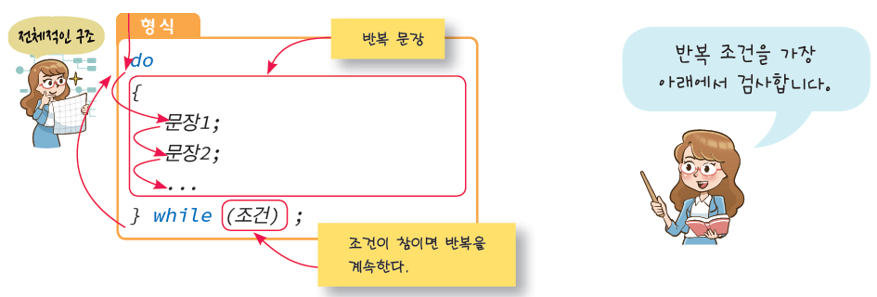
#반복
1.반복문 B. Do While

Slide 12
#반복
1.반복문 B. Do While
public class test12 {
public static void main(String[] args) {
int i=6;
while(i<=5){
System.out.println(i);
i++;
}
}
}
도대체 뭐가 다른거에요?
public class test13 {
public static void main(String[] args) {
int i=6;
do{
System.out.println(i);
i++;
}while(i<=5);
}
}

Slide 13
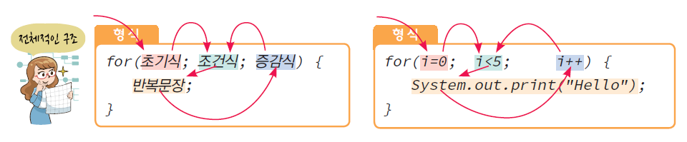
#반복
1.반복문 C. for

Slide 14
#반복
1.반복문 C. for
public class test14 {
public static void main(String[] args) {
for(int i=1; i<=5;i++){
System.out.println(i);
}
}
}

Slide 15
#계속해?
1.반복문 D. Break, Continue
import java.util.*;
public class test15 {
public static void main(String[] args) {
Scanner input = new Scanner(System.in);
while (true) {
System.out.println("0입력하면 종료됩니다.");
int num = input.nextInt();
if(num==0){
System.out.println("종료합니다.");
break;
}
System.out.println(num);
}
}
}

Slide 16
#계속해?
1.반복문 D. Break, Continue
import java.util.*;
public class test16 {
public static void main(String[] args) {
Scanner input = new Scanner(System.in);
int cnt=0;
for(int i=0; i<5; i++){
System.out.println("0을 입력하면 카운트 합니다.");
int num=input.nextInt();
if(num==0){
cnt++;
continue;
}
System.out.println("0이 아닙니다.");
}
System.out.println("총 0을 입력한 회수:"+cnt);
}
}

Slide 17
#실전
2.실습
1. 숫자를 하나 입력 받아, 입력 받은 수까지 홀수만 출력하세요.(if문 사용 금지)

Slide 18
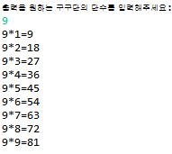
#실전
2.실습
2. 다음과 같이 원하는 구구단의 단수를 입력하여 구구단을 출력하는 프로그램을 작성해라.

Slide 19
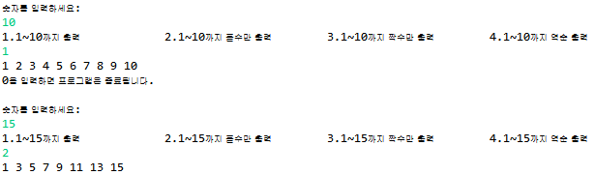
#실전
2.실습
3. 0을 입력하면 종료되는 프로그램입니다. 다음 제시된 결과 창과 같은 프로그램을 작성하시오

Slide 20
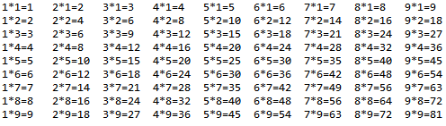
#실전
2.실습
4. 다음과 같이 구구단을 출력하는 프로그램을 작성해라.

Slide 21
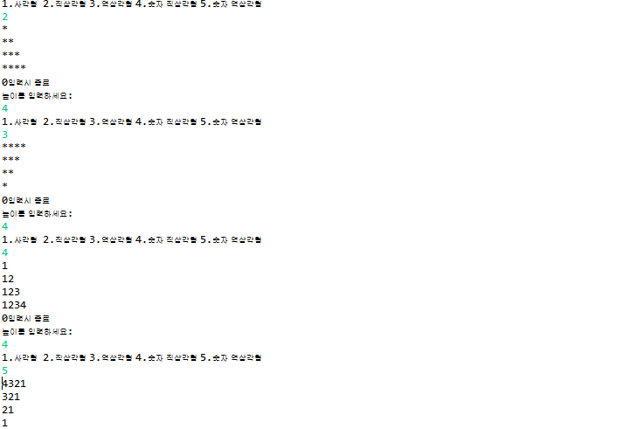
#실전
2.실습
5. 다음과 같이 별 출력을 해봐라 (0을 입력하면 종료)

